Slide 1

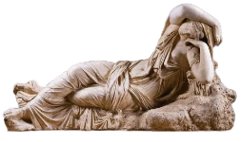

Система помощи при передвижении для людей с ограниченными возможностями
«Ариадна»
Рынок НТИ: «Эдунет»
Сквозная технология: «Сенсорика и компоненты робототехники»
Акселерационная программа:
Школа студенческого технологического предпринимательства «Мой стартап»
2023, РГРТУ

Slide 2




Система помощи при передвижении для людей с ограниченными возможностями «Ариадна»
Профиль проекта
Цель проекта
Создание переносимого устройства для определения расстояния до объектов с использованием датчиков и аудиокоманд для помощи людям с ограниченным зрением в преодолении препятствий во время передвижения.
Результаты проекта
Р
Сроки проекта
Этап 1. Разработка устройства: 2 месяца
Этап 2. Тестирование устройства: 1 месяц
Этап 3. Реклама и продвижение: 1,5 месяца
Создание макета переносимого устройства для определения расстояния до объектов с использованием датчиков и звукового сигнала для помощи людям с ограниченным зрением в преодолении препятствий во время передвижения.
Общая стоимость проекта (тыс. рублей)
1 000 000
Взнос в уставной капитал
50 000
Собственные средства
200 000
Привлекаемые средства
800 000
Грант
750 000

Slide 3
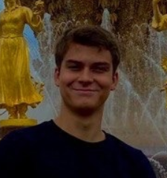
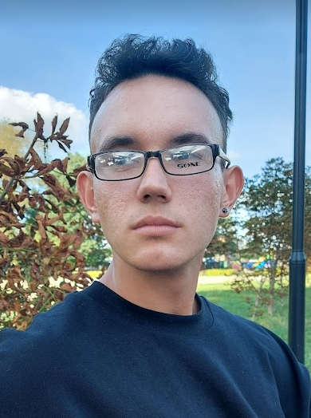
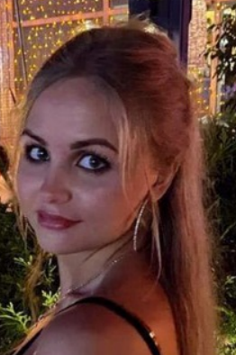
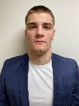
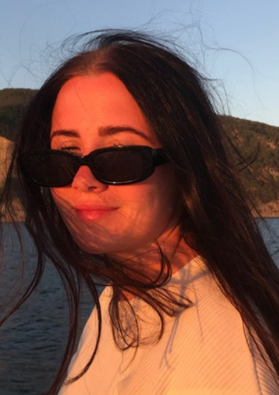
Система помощи при передвижении для людей с ограниченными возможностями «Ариадна»
Команда проекта
Апостол Владимир
Рассказов Андрей
Технический специалист
Лидер
Федулова Наталья
Экономист
Воробьев Алексей
Технический специалист
Усова Анастасия
Экономист

Slide 4

Система помощи при передвижении для людей с ограниченными возможностями «Ариадна»
Актуальность проекта
Актуальность проекта заключается в том, что люди с ограниченными возможностями часто испытывают трудности в передвижении по незнакомым местам или в непредсказуемых ситуациях.
Датчик позволит:
– обнаруживать препятствия на пути слепого человека;
– предупреждать человека о них.
Устройство может быть полезно и для сопровождающих людей.
Таким образом, проект предлагает решение для повышения безопасности и независимости людей с ограниченными возможностями при передвижении, что делает его актуальным и востребованным.

Slide 5
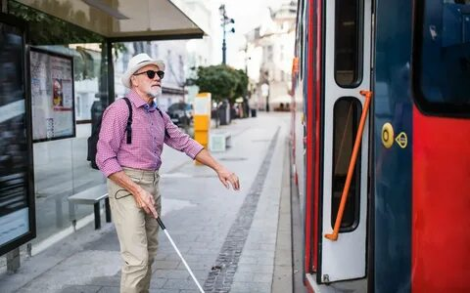
Система помощи при передвижении для людей с ограниченными возможностями «Ариадна»
Проблема
Проект решает проблемы слабовидящих людей:
- доступ к социальным объектам – магазинам, ресторанам, органам власти, больницам, учебным заведениям и др.
- перемещение по городской местности например необорудованных перекрестков, переходов, лестниц и т.д.
Недостатки существующих вариантов решения:
- большая стоимость
– несоответствие нужным параметрам.

Slide 6
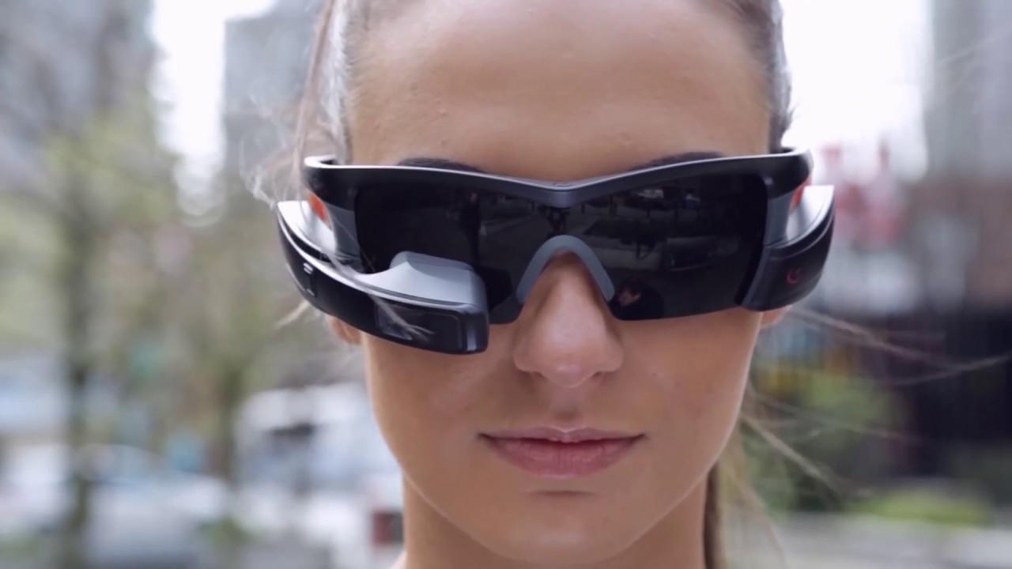
Система помощи при передвижении для людей с ограниченными возможностями «Ариадна»
Описание продукта и технологии
Описание продукта
Технология проекта
Способ управления:
- через аудиокоманды, без использования экрана, кнопок.
Преимущества изделия:
- позволяет людям с ограниченными возможностями стать более независимыми и самостоятельными в повседневной жизни, и улучшит их качество жизни.
– слабовидящие люди смогут свободно передвигаться, посещать различные места и выполнять нужные им задачи без помощи других людей.
– изготовлена из прочных материалов и имеет длительный срок службы.
Технологии:
– оптические
– управляющие
– навигационные
– информационные

Slide 7
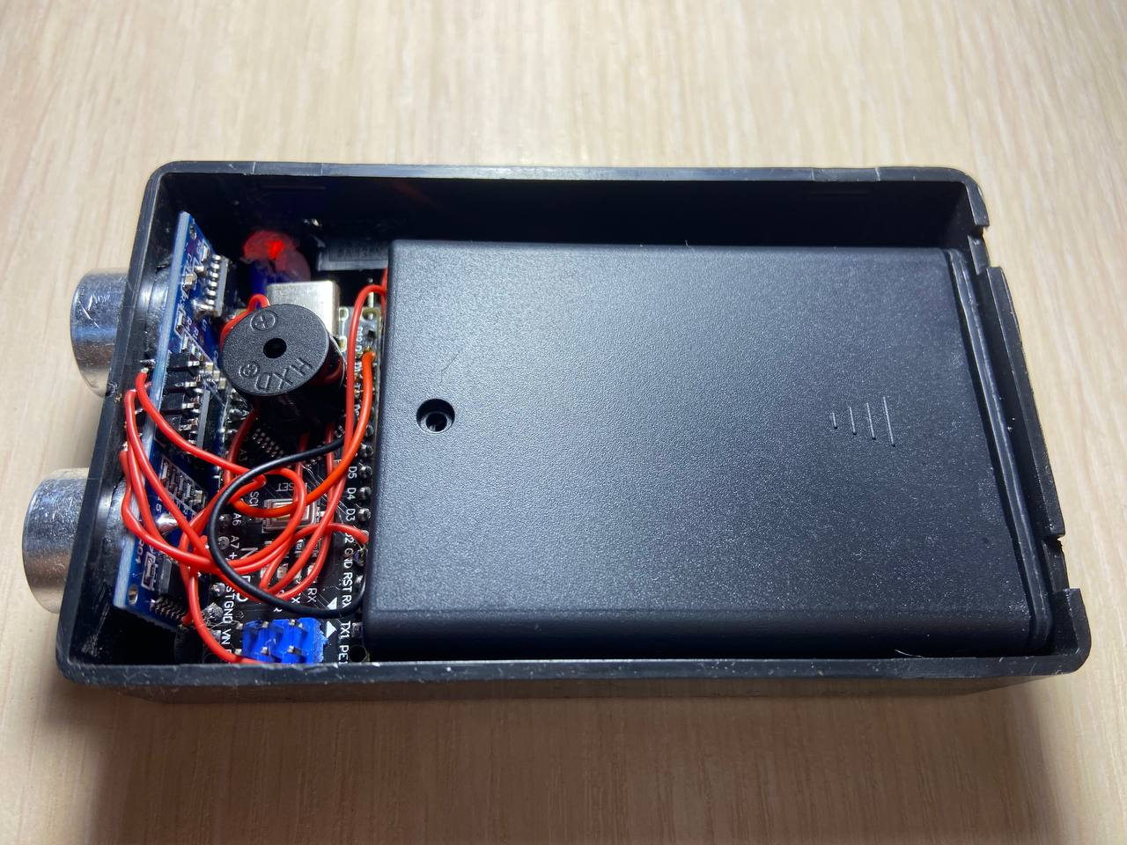
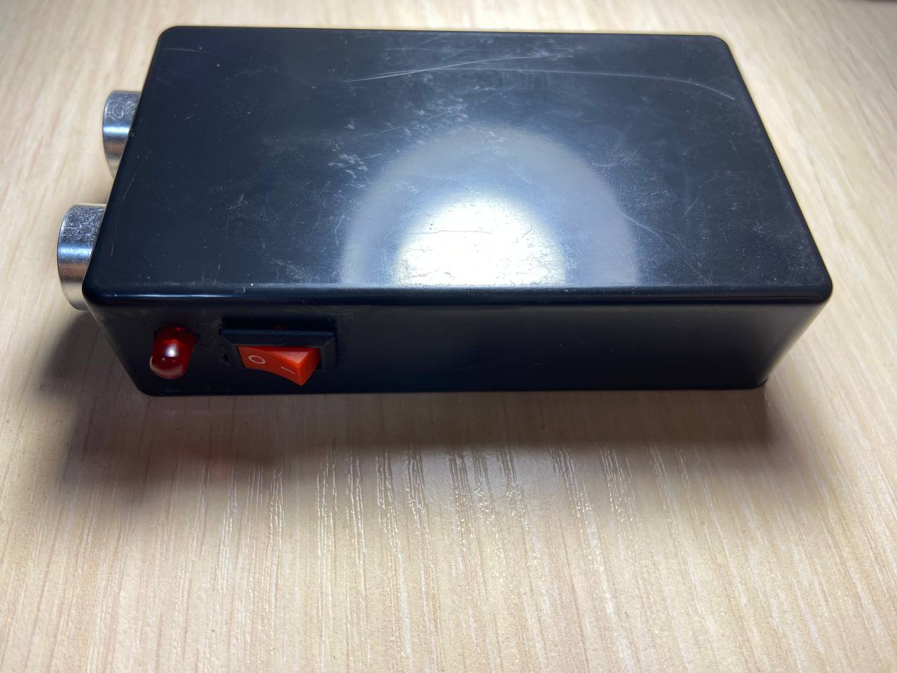
Система помощи при передвижении для людей с ограниченными возможностями «Ариадна»
MVP
Компоненты MVP:
Внешний вид прототипа
- arduino nano
- ультразвуковой датчик HC-SR04
- электромагнитная активная пищалки
- светодиод
- кнопка вкл\выкл
- резистора на 220 Ом
- 3 батарейки AA 1.5V
Принцип работы
ультразвуковой датчик вызывает ультразвуковую вибрацию, которая проходит расстояние до цели и обратно. Измеряется время возвращения ультразвуковой вибрации и высчитывается расстояние. Далее в контроллере данное расстояние оценивается и, если оно меньше заданного, то загорается светодиод и начинает кричать пищалка.

Slide 8
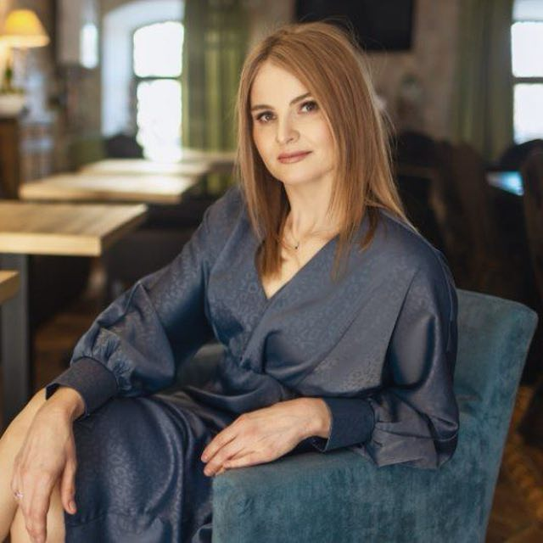
Система помощи при передвижении для людей с ограниченными возможностями «Ариадна»
Мнение экспертов
По нашему проекту высказалась один из экспертов в этой отрасли, сотрудник медцентра «Еламед» - Коляскина Ольга Викторовна
«Идея является довольно актуальной в наше время, но в данный момент имеют место быть определенные недочеты: реализация продукции на рынке, корректность работы продукта, ценовая политика изобретения; существуют другие аналоги устройства, и чтобы иметь преимущество на рынке необходимо реализовать в устройстве то, что до этого не делали конкуренты»

Slide 9
Система помощи при передвижении для людей с ограниченными возможностями «Ариадна»
Конкуренты
 | Sunu Band | «Ариадна» | BrainPort Vision Device | Wayband
Дистанция обнаружения | До 4.5 метров | До 5 метров | До 3 метров | -
Стоимость | 65.000 рублей | 18.000 рублей | 900.000 рублей | 28.500 рублей
Время автономной работы | До 4 часов | До 2 дней | До 1 дней | До 1 дня
Датчики | Ультразвуковой датчик | Ультразвуковой датчик и видеокамера | Видеокамера | -
Возможность приобретения продукта на территории РФ | - | + | - | +
Команда специалистов с помощью сенсорики и компонентов робототехники создаст систему управления устройством через аудиокоманды, что позволит пользователям с ограниченными возможностями управлять им без использования экрана, кнопок.

Slide 10
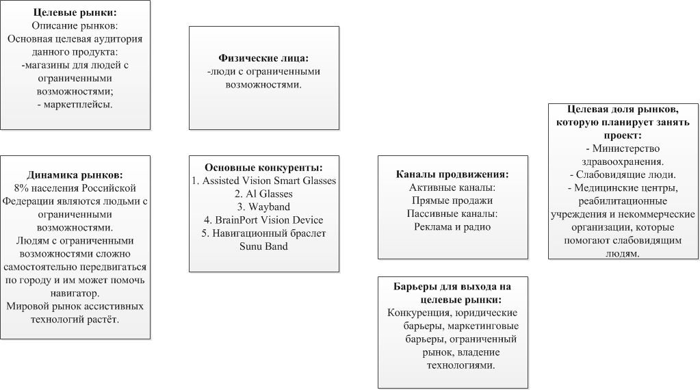
Система помощи при передвижении для людей с ограниченными возможностями «Ариадна»
Рынок проекта

Slide 11
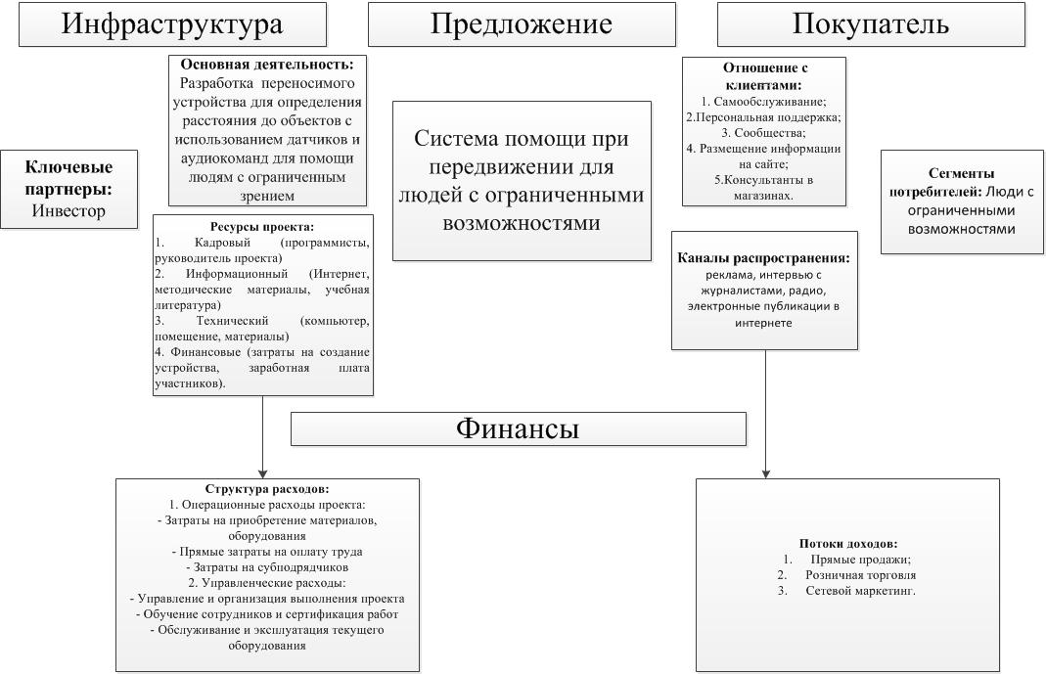
Система помощи при передвижении для людей с ограниченными возможностями «Ариадна»
Бизнес-модель

Slide 12
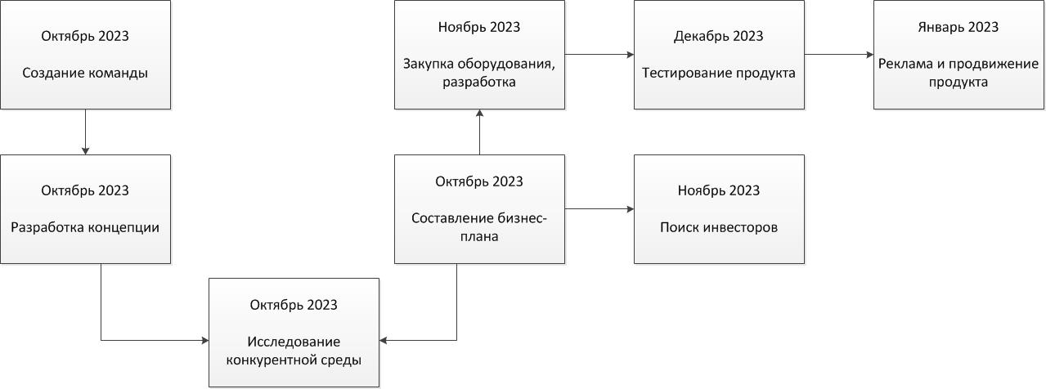
Система помощи при передвижении для людей с ограниченными возможностями «Ариадна»
Финансовые показатели
Модель коммерциализации проекта:
Стратегия выхода
из проекта для инвесторов:
Есть различные стратегии выхода, но основных, по сути, две: первичное публичное предложение (IPO) и сделка по слиянию или поглощению (M&A).
Бюджетные деньги, ранее привлекавшиеся для финансирования проекта:
Собственные средства – 200 000 руб.
Взнос в уставной капитал – 50 000 руб.
Грант – 750 000 руб.
Целевые показатели проекта | Единицы измерения | Плановое значение по периодам
 |  | 1 месяц | 4 месяц | 5 месяц
Объем выручки | руб | 720 000 | 1 260 000 | 1 566 000

Slide 13
Система помощи при передвижении для людей с ограниченными возможностями «Ариадна»
План по расходам на 1 мес
№ | Вид расходов | Объем финансового обеспечения реализации проекта (рублей)
 |  | за счет средств федерального бюджета | за счет внебюджетных источников
1 | расходы на оплату труда |  | 221 340
2 | материально-технические расходы |  | 239 680
3 | технологические работы и услуги |  | 5 000
4 | заказ исследований |  | -
5 | расходы на патентование |  | -
6 | расходы на сертификацию |  | 20 000
7 | патенты и ноу-хау |  | -
8 | лицензионные платежи |  | -
9 | программное обеспечение |  | -
10 | консультационные услуги |  | -
11 | капитальное строительство |  | -
12 | приобретение недвижимого имущества |  | -
13 | аренда имущества |  | 15 000
14 | организационные расходы |  | 10 000
15 | командировочные расходы |  | -
16 | прочие расходы |  | -
Всего |  |  | 511 020

Slide 14
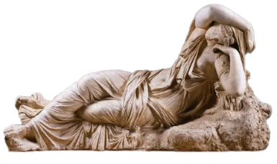
Спасибо за внимание!
2023, РГРТУ

